Slide 1
Présentation du projet : TRACABILITÉ RFID
Avec Pierre GÖRGE / Paul CHESNE / Maxime GUILLOU / Julio GOMEZ-REYES

Slide 2
Finalité du projet
Simplifier le partage de matériel entre enseignant en leur faisant gagner du temps grâce à un système en temps réel d’état d’emprunt de matériels

Slide 3

Rôle étudiant 3 : Application scan RFID
Application SCAN
Scanner une étiquette RFID
Sécuriser le matériel
Identifier le matériel
Création d’une partie d’application « SCAN » sous Android Studio
Aider à la création de la partie application « Emprunteur » avec l’étudiant 4

Slide 4
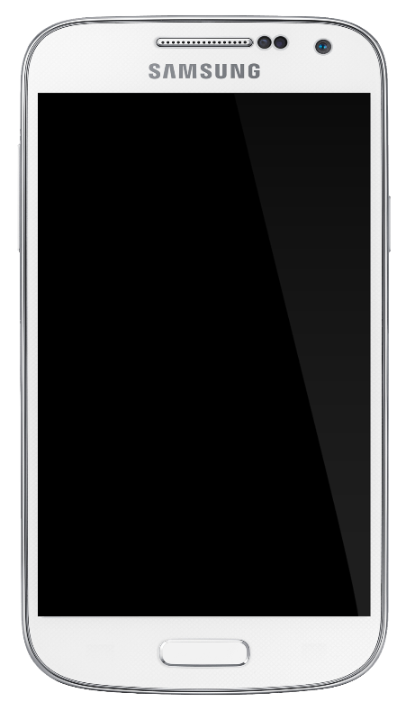
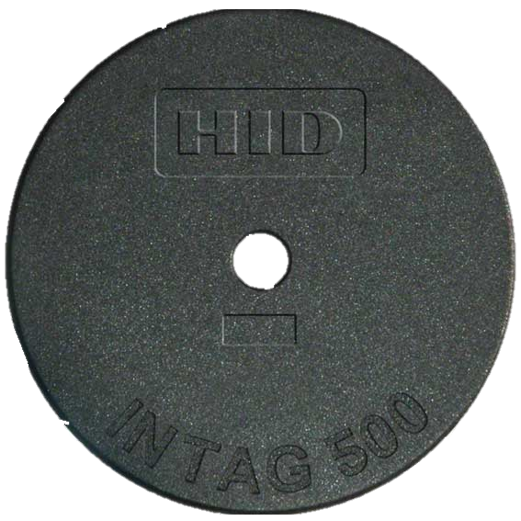


Matériels & technologies
Physique
Logiciel

Slide 5
Rôle étudiant 4 : Application emprunteur
Application Emprunteur
Scanner une étiquette RFID
Sécuriser le matériel
Emprunte le matériel
Information sur le matériel
Création d’une partie d’application « emprunteur » sous Android Studio
Aider à la création de la partie application « Scan» avec l’étudiant 3

Slide 6
Matériels & technologies
Physique
Logiciel

